Slide 1
Zaprojektowanie filmu z przygotowanych zdjęć. Photostory

Slide 2
Wybrane programy stają się często w rękach nauczyciela narzędziem do wykonania i zaprezentowania treści kształcenia złożonych z zestawu obrazów.
Takim programem jest PhotoStory 3.0 dla Windows.
Za jego pomocą można przygotować pokaz przewijających się obrazów wzbogacony podkładem dźwiękowym i opisem.

Slide 3
Przygotowanie pokazu za jego pomocą składa się z następujących etapów:
importowania i organizowania obrazów,
dodawania tytułów do obrazów,
dodawania narracji do obrazów i dostosowania ich ruchu,
dodawania muzyki jako tła do pokazu,
zapisywania projektu pokazu i pokazu w formie filmu.

Slide 4
Importowanie i organizowanie obrazów
W karcie tej istnieje możliwość:
wstawiania do prezentacji obrazów korzystając z przycisku Importuj obrazy (maksymalnie do 300 szt.),
zmodyfikowania nasycenia obrazu kolorami i jego obrócenia oraz zlikwidowania efektów czerwonych oczu (ikony pod podglądem obrazu),
usunięcia czarnych obramowań obrazu (jest równoznaczne z kadrowaniem obrazu),
zmiany kolejności, ewentualnie usunięcia niepotrzebnych obrazów ze ścieżki filmowej (na ścieżce miniaturek obrazów).

Slide 5
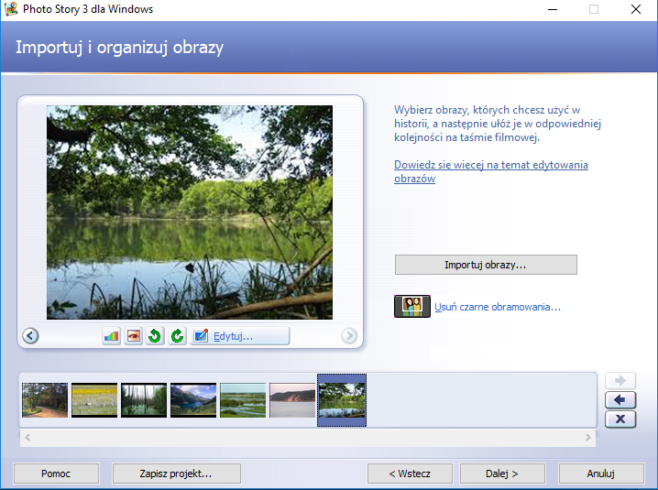
Importowanie i organizowanie obrazów

Slide 6
Dodaj tytuł do obrazów
W karcie Dodaj tytuł do obrazów istnieje możliwość:
dodania napisów do każdego obrazu dostosowując położenie napisów, ich wielkość, kolor i rodzaj czcionki,
zmodyfikowania wyglądu każdego obrazu, poprzez nałożenie na niego wybranego filtru.

Slide 7
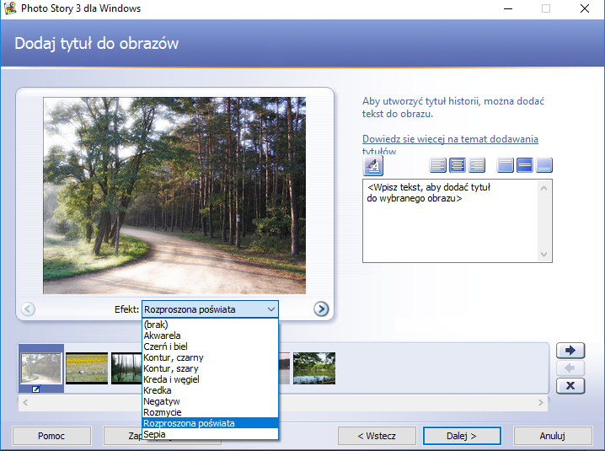
Dodaj tytuł do obrazów

Slide 8
Dodawanie narracji do obrazów i dostosowanie ruchu
W karcie Dostosowywanie ruchu istnieje możliwość:
nagrania narracji pod każdy obraz, pod warunkiem podłączenia mikrofonu,
wybrania przejść pomiędzy poszczególnymi obrazami,
dostosowania ruchu domyślnej kamery do uzyskania efektu zbliżania i oddalania od prezentowanego obiektu w obrazie projektując sposób ukazywania się obrazu, jego rozmiaru na początku i na końcu okresu wyświetlania.

Slide 9
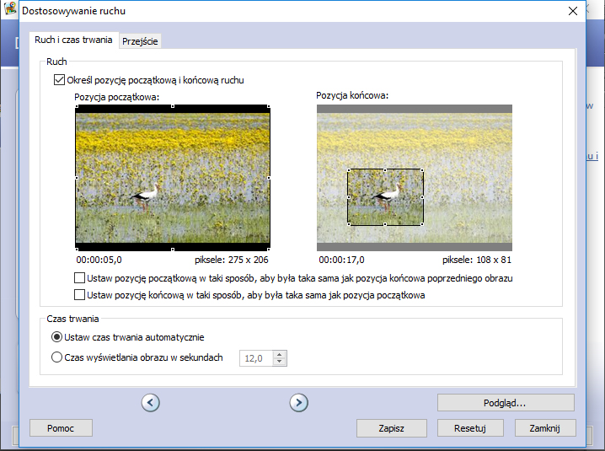
Dodawanie narracji do obrazów i dostosowanie ruchu

Slide 10
Dodawanie muzyki
W karcie Dodaj muzykę tła istnieje możliwość:
dodania podkładu muzycznego z istniejącego pliku,
skomponowania własnego utworu za pomocą dostępnych narzędzi w programie dokonując wyboru gatunku muzyki, jej stylu, nastroju oraz rodzaju podkładu muzycznego.

Slide 11
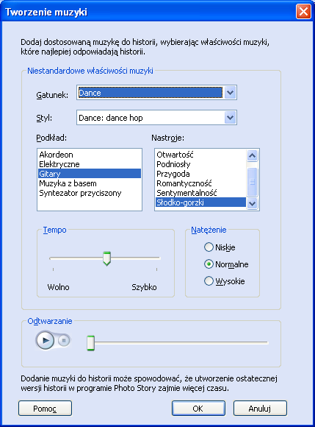
Dodawanie muzyki

Slide 12
Zapisywanie historii
W tej ostatnie fazie prac należy:
dobrać rozdzielczość obrazu wyświetlanego,
zapisać przygotowany projekt pokazu w formacie wp3, będącym wewnętrznym formatem programu PhotoStory,
skompilować plik do formatu „wmv”.

Slide 13
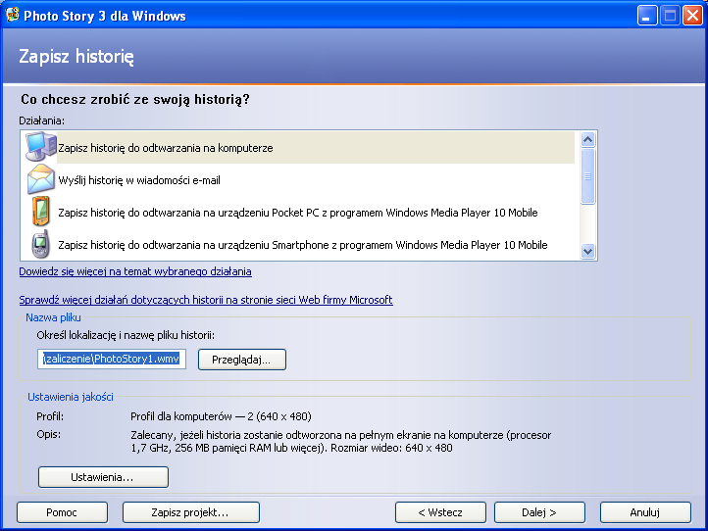
Zapisywanie historii

Slide 14
Zapisywanie historii
Przed zapisaniem pokazu należy pamiętać o dokonaniu wyboru odpowiednich ustawień. Dla profilu komputerowego należy określić wielkość okna w pikselach, w którym będzie prezentowany pokaz. Od tej wielkości okna będzie zależeć wielkość wygenerowanego pliku. Po wybraniu odpowiednich ustawień i nadaniu nazwy plikowi, po kliknięciu przycisku Dalej, następuje skompilowanie pokazu do formatu „wmv”.

